Slide 1
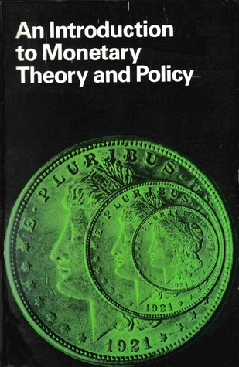
Osnovne monetarne teorije

Slide 2
Razvoj ekonomske misli o monetarnoj teoriji se u principu može podijeliti na tri pravca:
  klasična kvantitativna teorija novca,
  kejnzijanska monetarna teorija i
  fridmanova škola kvantitativne teorije novca
  Ove škole nastaju kao odgovor na privredna dešavanja sa kojima su se zemlje suočavale u presudnim prekretnicama svojih ekonomija.

Slide 3
Predstavljene teorije i njihov nastanak i razvoj uvijek su bili uslovljeni ekonomskim i društvenim trendovima
Sredinom 30-tih godina kejnzijanska monetarna teorija je zamijenila dotadašnju opšteprihvaćenu klasičnu kvantitativnu teoriju novca Fishera i Ricarda, da bi ponovno rađanje monetarnih ideja započelo 50-tih godina XX vijeka i dobilo na značaju u narednim decenijama.

Slide 4
Klasična kvantitativna teorija novca
Klasična kvantitativna teorija novca kaže da promjena količine novca u opticaju direktno utiče na nivo cijena, dok realna proizvodnja i zaposlenost ostaju nepromijenjeni.
Osnovna jednačina je: 👉 M × V = P × Y,
gdje su: M – količina novca,
V – brzina opticaja novca,
P – nivo cijena,
Y – realni dohodak (proizvodnja).
Ako su V i Y stalni, povećanje M dovodi do proporcionalnog rasta cijena (P), tj. inflacije.
Ukratko: više novca u opticaju znači više cijene, dok realna ekonomija ostaje ista.

Slide 5
Kejnzijanska koncepcija kvantitativne teorije novca
Ideje Džon Majnard Kejnsa, engleskog ekonomiste i teoretičara, imale su ogroman uticaj na modernu ekonomiju i političku teoriju.
U svom djelu “Opšta teorija zaposlenosti, kamate i novca” iz 1936. godine, pokušao je da dokaže da slobodan tržišni sistem ne teži ravnoteži, uključujući i punu zaposlenost, već suprotno, neravnotežama, izraženim krizama i privrednim ciklusima.
Novac više nije neutralna, već postaje značajna varijabla makroekonomskih modela.
Predstavnici ove teorije: Tobin, Phillips, Hicks, Samuelson...

Slide 6
Kejns je osporavao ideje neoklasične ekonomije koja je tvrdila da bi slobodna tržišta pružila potpunu zaposlenost, dokle god su radnici fleksibilni u pogledu njihovih platnih zahtjeva.
Bio je predvodnik vladine politike intervencionizma, po kojoj bi vlada mogla koristiti fiskalne i monetarne mjere da bi ciljano ublažila efekte ekonomskih kriza kakve su recesije i depresije.

Slide 7
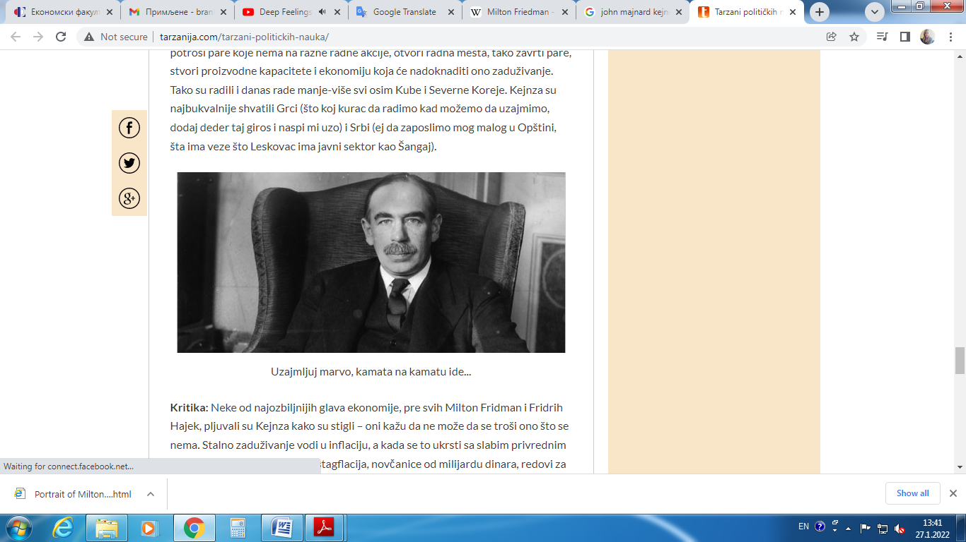
"In the long run, we are all dead."
(„Na duge staze svi smo mi mrtvi.”)
„Kada razvoj kapitala neke zemlje postane nusproizvod aktivnosti kazina, posao je vjerovatno loše urađen.”
John Maynard Keynes

Slide 8

Prva Kejnsova jednačina koja se odnosi na dohodоvnu teoriju novca glasi:
Pri čemu je:
  P_{c} = prosječna tržišna cijena roba prodatih domaćinstvima u određenoj godini,
  E = dohodak (zarada) svih proizvodnih faktora kod proizvodnje ukupnog domaćeg proizvoda,
  O = domaći proizvod,
  I’ = zarada pri proizvodnji investicionih roba,
  S = štednja (akumulacija) svih proizvodnih faktora i
  R = obim proizvedenih potrošnih roba.

Slide 9
Ukoliko je dio nacionalnog dohotka namijenjen ličnoj potrošnji veći od proizvodnje sredstava za proizvodnju, tad će nivo cijena tih proizvoda porasti.
Dakle, politika dohotka ima za cilj stabilizaciju nivoa cijena.
Cijene sredstava za proizvodnju zavise od odnosa I i S, kamatne stope i očekivanja preduzetnika koji se opredjeljuju za investicije.

Slide 10
Phillipsova kriva
Phillipsova kriva predstavlja obrnuti odnos između stope nezaposlenosti i stope inflacije
Nadovezuje se na Keynesovu misao i postaje glavni element neokeynesijanske ekonomije u 1960-ima.
Uočava se obrnut odnos između promjene nadnica i nezaposlenosti - kada je na tržištu veća ponuda rada od potražnje za radom, tj. kada je veća nezaposlenost, nadnice padaju. Suprotno, nadnice rastu kada je potražnja za radom veća od ponude, odnosno, kada se nezaposlenost smanjuje.
Promjena nadnica se reflektuje na promjenu cijena, tj. inflaciju

Slide 11
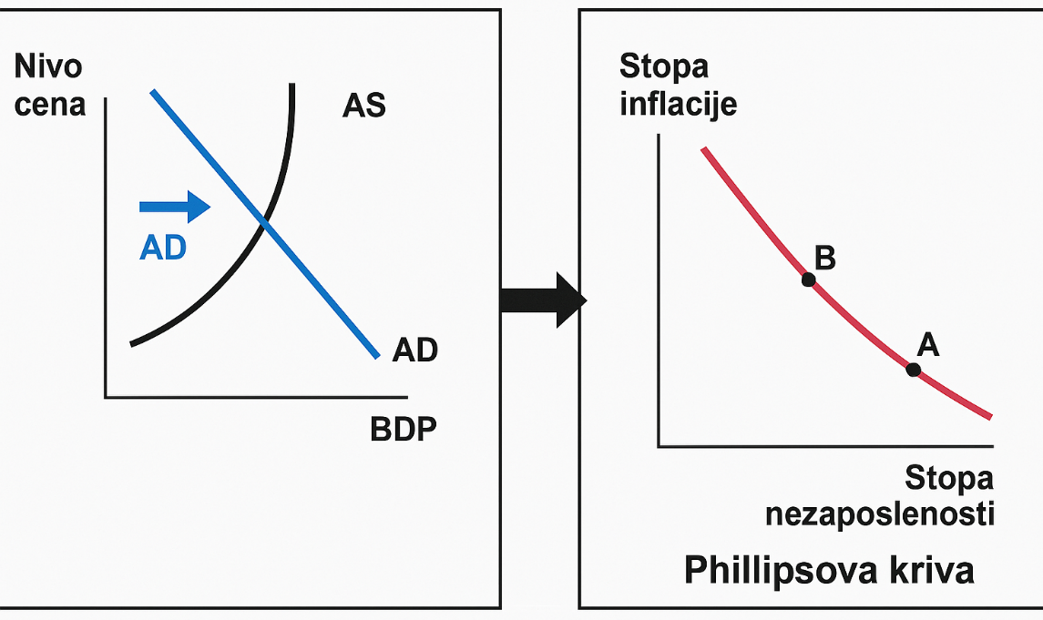
Rast agregatne tražnje (AD) → rast cijena i proizvodnje → pomak duž Phillipsove krive naviše→ manja nezaposlenost, veća inflacija.
Obrnuto, pad tražnje → manje cijene, veća nezaposlenost → pomak naniže duž Phillipsove krive - veća nezaposlenost, manja inflacija.

Slide 12
Ako se ekonomska politika opredijeli za povećanje agregatne tražnje, smanjiće se nezaposlenost , ali će se povećati inflacija.
Ako se, pak, opredijeli za smanjenje agregatne tražnje, smanjiće se inflacija, ali povećati nezaposlenost, na kratak rok.

Slide 13
Ova teorija doživljava uspon 30-ih godina XX vijeka tokom i nakon Velike ekonomske krize u svijetu
Tada je došlo do sloma principa slobodnog tržišta, kojeg je zastupala klasična ekonomska misao
Uzrok krize je bio i nagli rast mobilnosti kapitala ali i nepostojanje određenih elemenata regulacije tržišta
Svjetska ekonomska kriza prekinula je tzv. "zlatne dvadesete godine".

Slide 14
Promjene na globalnom nivou:
  Politika „laissez faire“ se napuštala, vlade su određivale valutne kurseve, a počela se planirati i količina proizvodnje.
  Od Sovjeta se preuzeo princip državne kontrole i planiranje privredne politike, čime su cijene prestale padati, zaposlenost je počela rasti, a industrije poput hemijske i tekstilne počele su rasti.
  Dolazi do rasta državnog intervencionizma, primat dobija fiskalna politika

Slide 15
Fridmanova monetarna teorija
Milton Friedman - dobitnik Nobelove nagrade za istraživanja na polju analize potrošnje, monetarne istorije i teorije, te složenosti stabilizacione politike.
Osnovne doprinose Fridman je dao upravo na području teorije cijena, inflacije i monetarne politike.
Bio je predstavnik Čikaške škole ekonomske misli. Čikašku školu su pored Fridmana, predstavljali i Švarc, Kagan, Bruner, Melcer, Majzelman, Lerner i dr.

Slide 16
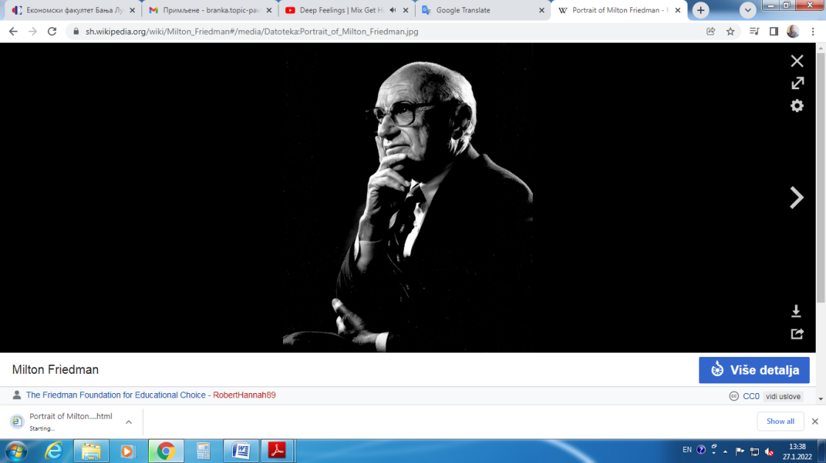
“There is no such thing as a free lunch.”
(„Nema besplatnog ručka.“)
„Inflacija je uvijek i svuda monetarni fenomen.“
Novac je važan — možda ne za sreću, ali sigurno za stabilnost.“
Milton Friedman

Slide 17
Monetaristička teorija postaje aktuelna sredinom ’70-tih godina, nakon tržišnih šokova i visokih stopa inflacije, koje fiskalna politika nije mogla da riješi preduzetim mjerama.
Postavke monetarističke teorije počivaju na temeljima klasične ekonomski misli, pri kojoj slobodno tržište samo obezbjeđuje stabilnost i ravnotežu a državni intervencionizam nije poželjan i treba ga svesti na najmanji mogući nivo.

Slide 18
Osnovni koncept Fridmanove monetarne teorije počiva na tzv. imovinskom pristupu, za razliku od kejnzijanske dohodovne varijante.
Imovinski pristup značio je uvođenje imovine pojedinca kao osnovni faktor u monetarnim odnosima.
Fridman polazi od toga da je kvantitativna teorija novca teorija tražnje novca i da prethodne teorije ne daju objašnjenje odnosa realnog i novčanog dohotka, kamate i nivoa cijena.

Slide 19
Prema Fridmanu, dohodak se može držati u 5 oblika imovine:
  novac,
  obveznice,
  akcije,
  fizička dobra i
  ljudski kapital.
Uključujući ove faktore u funkciju tražnje novca, dobija se kompletniji odnos međuzavisnih veličina.
Faktori koji određuju tražnju novca su:
  odnos između ljudskog kapitala i ostalih oblika u kojima se može držati kapital;
  očekivana stopa prinosa na novac i drugih oblika aktive;
  djelovanje inflacije ili deflacije na promjenu vrijednosti novca i drugih oblika imovine

Slide 20

Realna tražnja novca dakle, može se prikazati kao funkcija:
gdje je:
  M = nominalna tražnja novca
  P = indeks cijena
  Y = realni dohodak (proizvodnja)
  W = odnos između finansijske i realne aktive i fiksnog kapitala
  Vm = stopa očekivanog prinosa novca
  Vw = stopa očekivanog prinosa obveznica
  Ve = očekivana stopa prinosa od akcija
  r = ostale varijable.

Slide 21
Tokom 1970-ih, u periodu stagflacije (kada su i inflacija i nezaposlenost bili visoki), pokazalo se da odnos inflacija nezaposlenost nije uvijek stabilan.
Tada su ekonomisti kao Milton Friedman i Edmund Phelps uveli pojam “prirodne stope nezaposlenosti” i tvrdili da dugoročno Phillipsova kriva nije važeća — jer se inflaciona očekivanja prilagođavaju.
Danas se smatra da Phillipsova kriva postoji kratkoročno, ali nestaje dugoročno.

Slide 22
Posmatrajući razlike između stavova Kejnsa i Fridmana, najočiglednije su u pitanjima uloge novca i važnosti monetarne politike u ukupnoj ekonomskoj politici jedne zemlje.
Naime, Fridman smatra da je novčana masa presudna za kretanje cijena i inflacije, te je i monetarna politika koju provodi centralna banka zemlje osnovni instrument ekonomske politike.
Suprotno tome, Kejns ističe da su osnovni uzroci generisanja inflacije van monetarnog sistema, tačnije da su to realni ekonomski parametri kao što su nadnice, faktori proizvodnje itd., te da primat treba imati fiskalna politika.

Slide 23
Promjene u geopolitičkim, ekonomskim i političkim odnosima, svjetske ekonomske krize i monetarna nestabilnost rezultiraju stvaranjem novih teorija koje pokušavaju dati adekvatne odgovore i rješenja za nove promjene.
Ovi procesi jasno ukazuju da teorije koje su važile u određenom periodu, vremenom postaju neprimjenjive i istovremeno utiču na potrebu stvaranja novih koje će riješiti aktuelne ekonomske izazove.

Slide 24
Aspekt | Monetaristička teorija (Milton Friedman) | Kejnzijanska teorija (John Maynard Keynes)
💡 Osnovna ideja | Količina novca u opticaju određuje inflaciju i stabilnost privrede. | Agregatna potražnja (potrošnja, investicije, državna potrošnja) određuje zaposlenost i rast.
🏦 Uloga države | Minimalna – država samo kontroliše novčanu masu. | Aktivna – država treba da interveniše fiskalnom politikom.
💰 Monetarna politika | Glavni alat za stabilizaciju ekonomije. | Sporedna u krizi, posebno kad su kamate niske.
🏗️ Fiskalna politika | Neefikasna i spora; može izazvati inflaciju. | Ključni alat za oživljavanje privrede u recesiji.
📈 Inflacija | Uvijek posljedica prevelikog rasta novca u opticaju. | Može biti uzrokovana rastom potražnje ili troškova.
👷‍♀️ Nezaposlenost | Dugoročno prirodna i ne može se trajno smanjiti monetarnim mjerama. | Može se smanjiti povećanjem potražnje i investicija.
⏳ Fokus | Dugoročna stabilnost i kontrola inflacije. | Kratkoročno povećanje zaposlenosti i rasta.
✅ Prednosti | Donosi dugoročnu stabilnost i nisku inflaciju. | Brzo djeluje u krizama i smanjuje nezaposlenost.
⚠️ Nedostaci | Slabo djeluje u recesiji; zanemaruje realnu ekonomiju. | Može izazvati inflaciju i zaduženost države.

Slide 25
Praktična primjena u savremenim državama
Monetarističke metode koriste se od 70-ih godina u vladama mnogih razvijenih zemalja: SAD, Engleske, Njemačke, Austrije, Italije itd., a prelazak na monetarizam uočava se promjenom vlasti u raznim zemljama.
U Velikoj Britaniji se to dogodilo kada je Margaret Thatcher došla na vlast 1979. godine.
Zatim u SAD dolaskom Ronalda Regana na vlast 1980. i u Njemačkoj pobjedom Kohla 1982. godine.

Slide 26
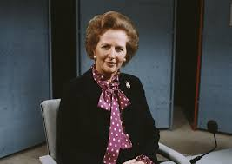
Margaret Thatcher
„Čelična lady“
Najboljim primjerom monetarističkog upravljanja privredom može se smatrati administracija Margaret Thatcher, počevši od maja 1979. godine, do 1990.
Ključni ciljevi njene vladavine bili su:
    ponude novca, inflacije, sindikalne moći i troškova rada s jedne strane i
    povećanje proizvodnje i produktivnosti s druge strane.

Slide 27
Smanjena je ponuda novca, privatizovano je upravljanje pojedinim sektorima kapitala kao što su željeznice, elektroprivreda i telekomunikacije, smanjen je broj državnih službenika, ovlašćenja sindikata itd.
Očekivan je uspjeh, ali preduzete mjere nisu u potpunosti ispunile očekivanja.
Iako su uvedene određene liberalne vrijednosti poput tržišne konkurentnosti, preduzetničke inicijative - ispostavilo se da je to bila "pirova pobjeda", u kojoj je uspjeh plaćen visokom cijenom rastuće nezaposlenosti.

Slide 28
Naime, pozitivan efekat na inflaciju je evidentan kada se zna da je smanjena sa 10,6% na 6,2%, ali se mora napomenuti da je broj nezaposlenih porastao sa 1,3 miliona na 3,1 milion ljudi.
Došlo je do smanjenja državnih rashoda, ali i privremenog pada društvenog proizvoda.

Slide 29
Reaganova politika
Još jedan očigledan primjer primjene monetarističkih principa u ekonomskoj politici dogodio se za vrijeme Reaganove vladavine u SAD.
S obzirom da je vladalo mišljenje da je dosadašnja ekonomska politika bila pogrešna, Reaganova vlada je početkom 1980-ih uvela potpuno novi ekonomski paket.

Slide 30
Glavni elementi ovog novog paketa bili su:
  smanjenje poreza,
  smanjenje izdataka za zdravstvo i socijalnu zaštitu,
  povećanje izdataka za odbranu i
  restriktivna monetarna politika.
Sprovedena je i deregulacija privrede, tj. smanjena je uloga države u regulisanju privrednog života.
Prema planu, ušteđeni novac treba da se iskoristi za stimulaciju privrede tj. preduzetništva

Slide 31
Potrošnja tokom Reganove vladavine (1981-1988) iznosila je u prosjeku 22,4% BDP-a.
Javni dug je porastao sa 26% BDP-a 1980. godine na 41% BDP-a 1988. godine.
Nezaposlenost je porasla sa 7% na 10,8% između 1980. i 1982. godine, ali je potom opala, i iznosila je 5,4% 1988. godine.
Inflacija je takođe zabilježila primjetan pad, sa 13,5% u 1980. na 4,1% u 1988. godini.
Ovo smanjenje inflacije postignuto je politikom visokih kamatnih stopa FED-a, koje su dosezale i do 20%.

Slide 32
Krajem 90tih ekonomisti su pisali da je Reganova politika riješila 8 od 10 ključnih ekonomskih varijabli u poređenju sa periodom nakon i prije Regana.
Dolaskom administracije Džordža Buša (stariji) došlo je i do značajnih promjena u ekonomskoj politici, koja se ponovo okrenula fiskalnoj ekspanziji.

Slide 33
Tokom 90-ih godina većina zemalja prihvatila je monetarističke ideje.
Niska inflacija postaje prioritet, privatizacija postaje svjetski trend, budžetski deficit se smanjuje, a konkurentnost i liberalizacija privrede raste.
Uticaj države je sve manji, ali je i dalje prisutniji nego što se priznaje.

Slide 34
Hvala na pažnji!
.

